Slide 1

Java Backend com Spring Boot
Novembro de 2026

Slide 2
01. Spring Boot & Rest Básico
02. API Design, DTOs & Validação
03. Persistência com JPA & Hibernate
04. Integração Externa (TMDB)
05. Qualidade, Erros & Testes
06. Spring Security, JWT & OAuth2
07. Empacotamento & Container
08. Kubernetes Local (Minikube)
Agenda da
Formação
Notes:
Módulo 6 – Programação Orientada a Objetos (OOP)
📘 Objetivos:
Dominar os pilares da programação orientada a objetos
📚 Conteúdos:
Classes e objetos
Atributos, métodos e construtores
Encapsulamento e modificadores de acesso (public, private, protected)
Palavra-chave this e membros static
Herança, polimorfismo e sobreposição (@Override)
[Sources]
Plano_Mestre_Refatoracao_IndicePrincipal_Curso_Java21_v2.docx, secção 2, Matriz do Índice Geral Unificado. Numeração e títulos dos módulos 01 a 08.
[/Sources]

Slide 3

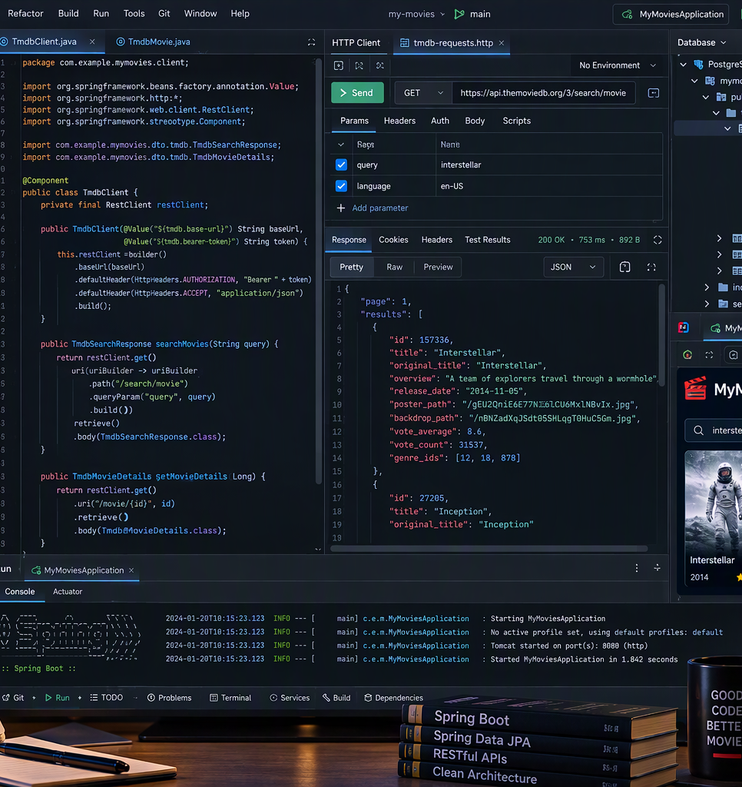
ACADEMIA JAVA
Integração externa com TMDB
Consumir dados reais sem entregar o nosso domínio ao fornecedor.
Notes:
TEMPO: 00:00–00:03 / 3 min. Duração total da aula: 3h30, incluindo pausa de 10 minutos.
A Aula 3 resolveu durabilidade. A Aula 4 introduz uma nova fonte de complexidade: uma dependência externa.
[Sources]
- Visual on this slide was generated with Microsoft Copilot.

Slide 4
TMDB
Preparação – Cadastro, Gerar Tokens, Teste
API Read Access Token
API Key v3
Cada aluno usa a sua conta.
Ainda sem executar código Java.
Conta TMDB confirmada
Credenciais próprias disponíveis
Testes com Bruno
A dinâmica chama o TMDB diretamente.
Nunca partilhar tokens, chaves ou capturas de ecrã que revelem os segredos.
Notes:
TEMPO: 00:11–00:12 / 1 min
[Sources]
https://docs.usebruno.com/secrets-management/secret-variables
https://blog.usebruno.com/bruno-tutorial
https://developer.themoviedb.org/docs/getting-started
Consulta: 2026-11-05
[/Sources]

Slide 5
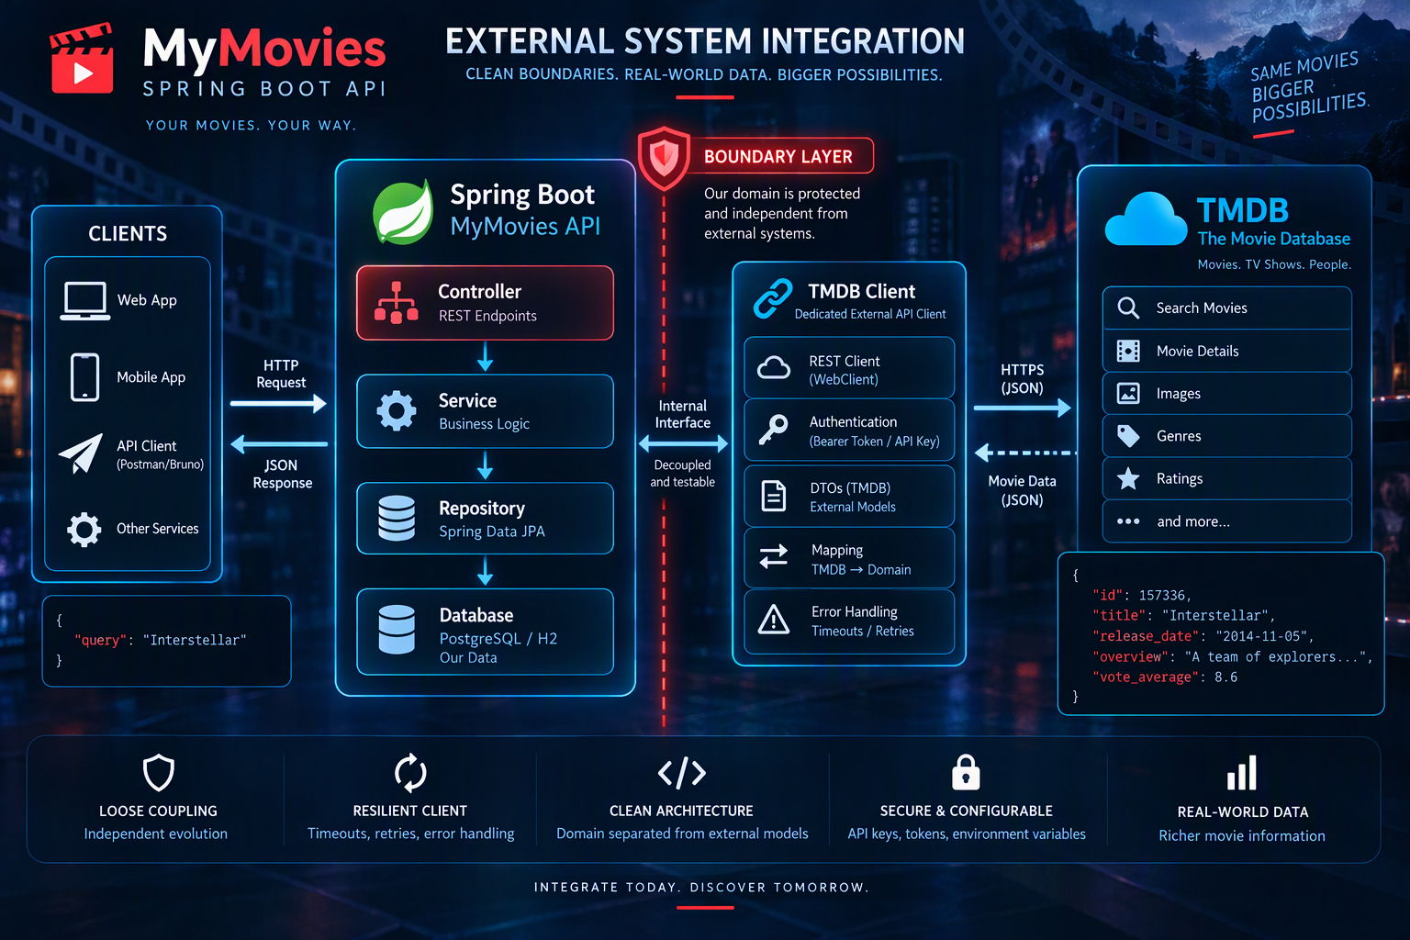
ARCHITECTURE
A dependência externa deve ficar atrás de uma boundary
Notes:
TEMPO: 00:22–00:27 / 5 min
Apresente TmdbClient como adapter dedicado. O Service conhece intenção de negócio; o client conhece HTTP e schema externo.
[Sources]
- Visual on this slide was generated with Microsoft Copilot.

Slide 6
ARCHITECTURE / COMPONENTES
MyMovies: componentes e integração externa
CLIENTES HTTP
«application» API Java / Spring Boot
SISTEMAS FORA DA API
Browser
GET direto
Resposta JSON
HTTP
Controllers
REST /api/movies
/api/tmdb/movies
«component» TmdbClient
RestClient + Jackson
JSON e DTOs externos
HTTPS
JSON
«external API» TMDB
/3/search/movie
/3/movie/{id}
TMDB_TOKEN
Só no backend
Bruno Client
GET e POST
Pedidos à API
Services
Search / Import / Catálogo
Mapping de domínio
Movie e DTOs locais
MovieRepository
JPA / JDBC
Persistência de Movie
SQL
PostgreSQL
Catálogo de Filmes
id local, title, year
Objetivo: Search consulta o TMDB sem persistir. Import obtém details, converte para Movie e guarda no SGBD.
Notes:
Visão lógica de componentes solicitada pelo utilizador. Browser ou Bruno acede diretamente à API Java, sem frontend. Browser representa pedidos GET pela barra de endereço. Bruno permite GET, POST e definição de headers. Controllers delegam nos Services. Services fazem search/import e mapping de domínio. TmdbClient encapsula RestClient, autenticação e Jackson para DTOs externos. MovieRepository persiste Movie no PostgreSQL, que pertence à solução. Não há acesso direto dos clientes ao banco nem ao TMDB. O segredo TMDB_TOKEN fica no ambiente do backend. As setas representam chamadas/dependências. As respostas seguem o caminho inverso. JSON de saída é o contrato local. Estilo de componentes UML com objetos editáveis. Tempo da arquitetura divide-se entre o slide anterior (2 minutos) e este (3 minutos), preservando as 3h30.
[Sources]
Topologia: instruções do utilizador nesta conversa.
Componentes existentes: slides originais 15, 16, 17, 26, 31 e 32 desta apresentação.
[/Sources]

Slide 7
CONCEPT / SPRING BEANS
O Spring cria e liga os objetos por nós
1
Component scan
O Spring procura classes anotadas (@Component e derivadas) a partir do pacote da aplicação.
2
Criação do bean
O container instancia a classe uma vez (singleton) e guarda-a no ApplicationContext.
3
Injeção de dependências
O que o construtor pede é entregue pelo container. Sem usar new.
Bean = objeto criado, configurado e gerido pelo container IoC (ApplicationContext).
Component = classe que o Spring regista automaticamente como bean.

Slide 8
ARCHITECTURE / ESTEREÓTIPOS
@Component e as suas especializações
@Component
Bean genérico (ex.: TmdbClient)
@Controller
Camada web: recebe pedidos HTTP
Ex.: /api/movies
@Service
Regras de negócio e orquestração
Ex.: Search, Import
@Repository
Acesso a dados; traduz exceções de persistência
Ex.: MovieRepository
@Configuration
Declara beans com métodos @Bean
Ex.: beans de bibliotecas externas
@RestController
= @Controller + @ResponseBody
Todos são beans: o Spring deteta-os via @ComponentScan, já incluído em @SpringBootApplication.
A anotação escolhida documenta a camada do código.

Slide 9
CODE / ROTEIRO
Roteiro: 8 peças de código, por ordem
FASE 1 / SEARCH: só lê do TMDB, não guarda nada
1 TmdbClient
Configura URL e Bearer
2 DTOs externos
Records mínimos com Jackson
3 search()
Chama /search/movie
4 Service + GET
Devolve MovieCandidate
FASE 2 / IMPORT: cria o filme no nosso catálogo
5 details(id)
Lê o filme escolhido
6 Mapping
release_date → year
7 ImportService
Cria Movie e guarda
8 POST /import
Devolve 201 + MovieResponse
Cada peça só conhece a vizinha: Controller → Service → TmdbClient → TMDB.
Notes:
Mapa de responsabilidades, não ordem de implementação. LivroCloud e o catálogo de livros são exemplos inteiramente fictícios. O Controller delega no Service. O Service usa o cliente e, quando necessário, o Repository. Os DTOs e a conversão atravessam essa fronteira. O caso MyMovies fica reservado à aplicação prática.
[Sources]
https://docs.spring.io/spring-framework/reference/integration/rest-clients.html
[/Sources]

Slide 10
CONCEPT
Fluxo TMDB: primeiro search, depois details
1
GET /search/movie?query=…
results[] + id
2
GET /movie/{id}
movie details
A própria documentação TMDB apresenta este padrão.
https://developer.themoviedb.org/docs/search-and-query-for-details
Notes:
TEMPO: 00:27–00:30 / 3 min
A documentação TMDB descreve como fluxo comum pesquisar e depois usar o id retornado para consultar detalhes.
[Sources]
- https://developer.themoviedb.org/docs/search-and-query-for-details

Slide 11
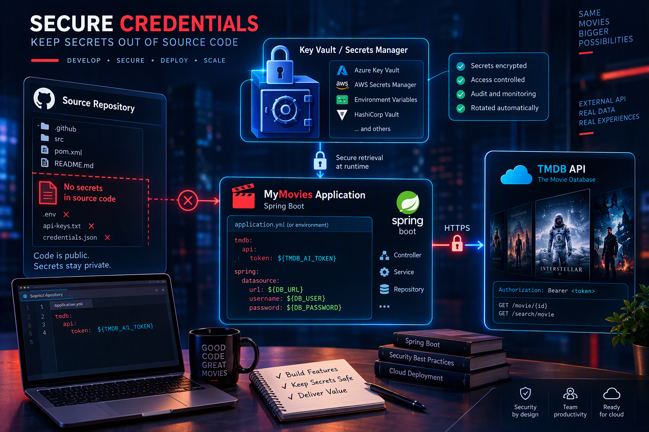
SECURITY
Credencial: configuração, não código
Notes:
TEMPO: 00:30–00:32 / 2 min
Nunca mostrar uma credencial real. A documentação TMDB requer autenticação e o exemplo oficial usa Authorization: Bearer ACCESS_TOKEN.
[Sources]
- Visual on this slide was generated with Microsoft Copilot.
- https://developer.themoviedb.org/docs/search-and-query-for-details
- https://developer.themoviedb.org/docs/getting-started

Slide 12
DEMO / SEGREDO
Configuração segura da credencial
application.properties
tmdb.base-url=https://api.themoviedb.org/3
tmdb.token=${TMDB_TOKEN:}
IntelliJ
Run Configuration
Environment variables
TMDB_TOKEN
O valor real fica no ambiente.
O ficheiro versionado contém apenas a referência à variável.
Nunca projetar tokens, headers completos ou configurações com segredos.
Notes:
TEMPO: 00:35–00:38 / 3 min
Demo de segredo: configurar a variável antes de projetar. Mostrar apenas o nome TMDB_TOKEN, nunca o valor. O default vazio não valida a credencial. A ausência deve ser reconhecida no arranque ou na primeira chamada.
[Sources]
- Guia operacional do instrutor, Aula 4, fornecido pelo utilizador.
- https://developer.themoviedb.org/docs/search-and-query-for-details

Slide 13
CHECK / AUTENTICAÇÃO
Verificação antes da primeira chamada Java
Verificação | Evidência esperada
Credencial no ambiente | A aplicação recebe TMDB_TOKEN sem o expor.
URL base | Host oficial TMDB e prefixo /3.
Header | Authorization usa Bearer e o token configurado.
Onde poderia uma credencial entrar acidentalmente no Git?
Notes:
TEMPO: 00:38–00:40 / 2 min. Credenciais já validadas diretamente no TMDB na dinâmica Bruno. Confirmar que Java recebe TMDB_TOKEN sem expô-lo, usa URL base /3 e header Bearer. As variáveis no ambiente Bruno não alimentam automaticamente a Run Configuration IntelliJ. Identificar uma forma de vazamento em Git e lembrar o plano B com JSON sanitizado. O próximo bloco reproduz em RestClient os pedidos que a turma já verificou no Bruno.
[Sources]
https://developer.themoviedb.org/docs/authentication-application
https://docs.usebruno.com/secrets-management/secret-variables
Consulta: 2026-11-05
[/Sources]

Slide 14
IMPLEMENTAÇÃO / CLIENTE
TmdbClient concentra a configuração HTTP
@Component
public class TmdbClient {
private final RestClient client;
public TmdbClient(RestClient.Builder builder,
@Value("${tmdb.base-url}") String url,
@Value("${tmdb.token}") String token) {
client = builder.baseUrl(url)
.defaultHeader(HttpHeaders.AUTHORIZATION,
"Bearer " + token).build();
}
}
Responsabilidade
Conhecer HTTP, URL e autenticação.
Dependência
O Service recebe TmdbClient.
O Controller recebe o Service.
//@Bean para o Spring saber como construir o RestClient.Builder
@Bean
public RestClient.Builder restClientBuilder() {
return RestClient.builder();
}
Notes:
TEMPO: 00:46–00:52 / 6 min. Duração total da aula: 3h30, incluindo pausa de 10 minutos.
Exemplo de implementação do curso, com imports omitidos. Requer configuração Spring e RestClient.Builder compatível com o projeto. Usar a versão instalada do curso. Fornecer os records externos como apoio temporário antes do bloco de DTOs.
[Sources]
- Guia operacional do instrutor, Aula 4, fornecido pelo utilizador.
- https://docs.spring.io/spring-framework/reference/integration/rest-clients.html

Slide 15
PROBLEM / ANTES DO SEARCH
Não modele o nosso sistema com o JSON do fornecedor
TMDB pode devolver muitos campos.
id
title
original_title
overview
release_date
poster_path
genre_ids
vote_average
…
Precisamos apenas do necessário para a funcionalidade atual.
External DTO → mapping → nosso modelo
Notes:
TEMPO: 01:30–01:35 / 5 min. Aula total: 3h30, incluindo pausa de 10 minutos.
A decisão de ignorar campos é deliberada. Evita transformar schema externo no nosso domínio.
[Sources]

Slide 16
EXEMPLO / DESSERIALIZAÇÃO
Jackson: JSON externo e records mínimos
Fixture fictícia e sanitizada
Jackson 2: anotações nos DTOs externos
{
"results": [{
"id": 101,
"title": "Filme de exemplo",
"release_date": "2020-06-12",
"overview": "Campo ignorado"
}]
}
@JsonIgnoreProperties(ignoreUnknown = true)
public record TmdbSearchResponse(
List<TmdbMovie> results) {}
--------------------------------------
@JsonIgnoreProperties(ignoreUnknown = true)
public record TmdbMovie(
long id, String title,
@JsonProperty("release_date")
String releaseDate) {}
O id 101 pertence apenas à fixture. Na demo, escolher um id real da pesquisa.
Notes:
TEMPO: 01:35–01:42 / 7 min. Aula total: 3h30, incluindo pausa de 10 minutos.
Exemplo fictício, sem representar um filme real. Explicar a coleção results e a associação de release_date a releaseDate. Imports Jackson e List omitidos. O projeto deve usar configuração Jackson compatível com records. Ignorar campos desconhecidos permite um DTO mínimo, sem validar campos obrigatórios.
[Sources]
- Guia operacional do instrutor, Aula 4, fornecido pelo utilizador.
- https://developer.themoviedb.org/docs/search-and-query-for-details
- https://fasterxml.github.io/jackson-annotations/javadoc/2.6/com/fasterxml/jackson/annotation/JsonIgnoreProperties.html
Explicitar JsonProperty como associação do nome JSON release_date ao componente releaseDate. JsonIgnoreProperties(ignoreUnknown=true) ignora campos não representados, mas não valida presença, null ou formato. Exemplos usam Jackson 2 com suporte a records (2.12+). Confirmar dependências do curso.
[Sources]
- https://fasterxml.github.io/jackson-annotations/javadoc/2.6/com/fasterxml/jackson/annotation/JsonIgnoreProperties.html

Slide 17
JACKSON / BINDING JSON
As anotações definem a leitura do JSON
@JsonIgnoreProperties(ignoreUnknown = true)
public record TmdbMovie(
long id,
String title,
@JsonProperty("release_date")
String releaseDate) {}
@JsonProperty
Associa release_date a releaseDate.
ignoreUnknown
Ignora campos extra.
releaseDate continua String. A conversão para year pertence ao domínio.
Notes:
TEMPO: 01:42–01:47 / 5 min. Aula total: 3h30, incluindo pausa de 10 minutos.
Comparar a fixture do slide anterior com o record. Perguntar o que aconteceria com um campo extra e com release_date vazio. ignoreUnknown resolve campos extra, não null, presença nem formato. Jackson 2.12+ suporta records.
[Sources]
- https://fasterxml.github.io/jackson-annotations/javadoc/2.6/com/fasterxml/jackson/annotation/JsonIgnoreProperties.html
- https://github.com/FasterXML/jackson-databind

Slide 18
IMPLEMENTAÇÃO / SEARCH
O método search recebe uma intenção de pesquisa
public TmdbSearchResponse search(String query) {
return client.get()
.uri(uri -> uri.path("/search/movie")
.queryParam("query", query)
.build())
.retrieve()
.body(TmdbSearchResponse.class);
}
Entrada
Texto da pesquisa.
Saída
Resposta externa tipada.
URI builder
Transporta query como parâmetro.
body(TmdbSearchResponse.class) usa o conversor JSON configurado com Jackson.
Notes:
TEMPO: 00:52–00:59 / 7 min. Duração total da aula: 3h30, incluindo pausa de 10 minutos.
Programar ao vivo dentro de TmdbClient. Explicar get, uri, retrieve e body separadamente. Usar Interstellar na execução. Não concatenar a pesquisa manualmente na URL. O tratamento de erros e respostas nulas fica para discussão posterior.
[Sources]
- Guia operacional do instrutor, Aula 4, fornecido pelo utilizador.
- https://docs.spring.io/spring-framework/reference/integration/rest-clients.html
- https://developer.themoviedb.org/docs/search-and-query-for-details
Explicar que body(Class) aciona o HttpMessageConverter. Com Jackson configurado no cliente, o conversor desserializa o JSON no DTO. Não chamar readValue novamente sobre uma resposta já tipada. Confirmar o conversor e versão instalados no projeto.
[Sources]
- https://docs.spring.io/spring-framework/reference/integration/rest-clients.html

Slide 19
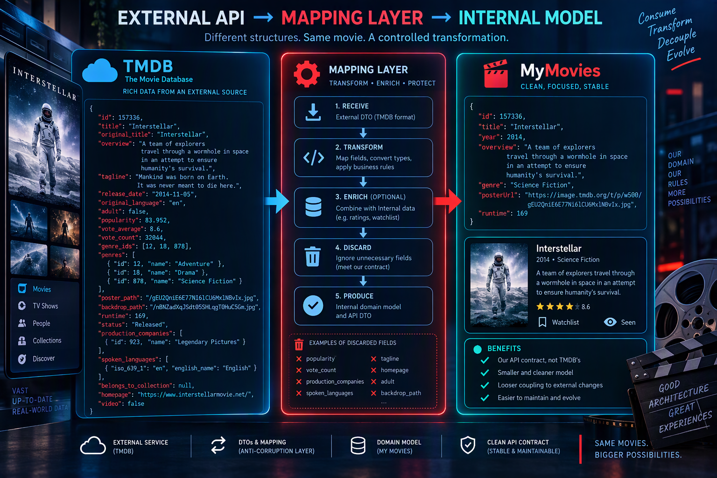
ARCHITECTURE
DTO externo é tradução, não contrato público
Notes:
TEMPO: 01:51–01:54 / 3 min. Aula total: 3h30, incluindo pausa de 10 minutos.
External DTO preserva o schema necessário para desserialização. Mapping traduz tipos/names para aquilo que MyMovies controla.
[Sources]
- Visual on this slide was generated with Microsoft Copilot.

Slide 20
IMPLEMENTAÇÃO / SERVICE
SearchService traduz o DTO externo em contrato local
// SearchService
public List<MovieCandidate> search(String query) {
return tmdbClient.search(query)
.results()
.stream()
.map(m -> new MovieCandidate(m.id(), m.title()))
.toList();
}
Entrada
DTO externo do TMDB.
Saída
MovieCandidate local.
id externo vira tmdbId.

Slide 21
IMPLEMENTAÇÃO / CONTRATO PÚBLICO
A pesquisa entra pelo endpoint local
@GetMapping("/api/tmdb/movies/search")
public List<MovieCandidate> search(
@RequestParam String query) {
return searchService.search(query);
}
public record MovieCandidate(
long tmdbId, String title) {}
Controller
Recebe query e delega.
SearchService
Chama TmdbClient e traduz os resultados.
MovieCandidate
Contrato público local.
Exemplo de contrato do curso. O Service traduz id externo para tmdbId.
Notes:
TEMPO: 00:59–01:05 / 6 min. Duração total da aula: 3h30, incluindo pausa de 10 minutos.
Exemplo ilustrativo: ajustar nomes e prefixo à estrutura real do projeto, evitando repetir /api num RequestMapping de classe. O serviço converte os resultados externos em MovieCandidate. Não devolver TmdbSearchResponse diretamente como contrato público. Construtor de injeção e imports omitidos.
[Sources]
- Guia operacional do instrutor, Aula 4, fornecido pelo utilizador.
- https://docs.spring.io/spring-framework/reference/integration/rest-clients.html

Slide 22
CONCEPT
Dois endpoints, duas responsabilidades
GET
/api/tmdb/movies/search?query=…
descobrir candidatos externos
POST
/api/tmdb/movies/{tmdbId}/import
criar recurso local a partir do candidato
Search não persiste. Import cria algo que passa a ser nosso.
Notes:
TEMPO: 02:00–02:04 / 4 min. Duração total da aula: 3h30, incluindo pausa de 10 minutos.
Esta distinção evita que uma consulta externa cause efeitos colaterais invisíveis.
[Sources]

Slide 23
IMPLEMENTAÇÃO / DETAILS
O id selecionado alimenta a chamada details
public TmdbMovie details(long tmdbId) {
return client.get()
.uri("/movie/{id}", tmdbId)
.retrieve()
.body(TmdbMovie.class);
}
Entrada
Id de um candidato.
Resposta
Detalhes externos do filme.
Ainda sem persistência.
Notes:
TEMPO: 02:04–02:11 / 7 min. Duração total da aula: 3h30, incluindo pausa de 10 minutos.
Selecionar um candidato real do resultado anterior. Executar details sem guardar. Mostrar que a operação utiliza id externo como variável de caminho. Não inventar id ou afirmar resultado fixo em serviço vivo.
[Sources]
- Guia operacional do instrutor, Aula 4, fornecido pelo utilizador.
- https://docs.spring.io/spring-framework/reference/integration/rest-clients.html
- https://developer.themoviedb.org/docs/search-and-query-for-details

Slide 24
CODE
Mapping de domínio: DTO externo para Movie
1 TmdbMovie external = tmdbClient.details(tmdbId);
2
3 int year = LocalDate
4 .parse(external.releaseDate())
5 .getYear();
6
7 Movie movie = new Movie(external.title(), year);
Jackson entrega o DTO externo.
O mapper de domínio extrai year.
O id externo serve ao lookup.
Data nula ou inválida exige decisão.
Notes:
TEMPO: 01:54–01:57 / 3 min. Aula total: 3h30, incluindo pausa de 10 minutos.
No checkpoint o mapping é propositalmente pequeno. Na Aula 5 podemos transformar formatos inesperados em erros melhores.
[Sources]
Distinguir binding de JSON (Jackson) de regras de domínio (mapper explícito). JsonProperty não extrai o ano. Evitar ObjectMapper.convertValue como substituto da regra release_date para year.
[Sources]
- https://github.com/FasterXML/jackson-databind

Slide 25
MAPPING
Campos e conversões
Entrada externa | Destino local | Decisão
title | Movie.title | Copiar o título.
release_date | Movie.year | Extrair o ano de uma data válida.
Id | Seleção de import | Usar para details, sem substituir o id local.
vote_average | Movie.rating | Extrai a nota do filme
overview e restantes | Sem destino neste caso | Ignorar se não forem necessários.
Notes:
TEMPO: 01:57–02:00 / 3 min. Aula total: 3h30, incluindo pausa de 10 minutos.
Reservar três minutos para a tabela e três para discussão. Solução esperada: título e ano entram no modelo, id externo serve ao lookup. O parse pode falhar com data vazia, nula ou inválida. Reconhecer o caso sem implementar o contrato completo de erros da Aula 5.
[Sources]
- Guia operacional do instrutor, Aula 4, fornecido pelo utilizador.

Slide 26
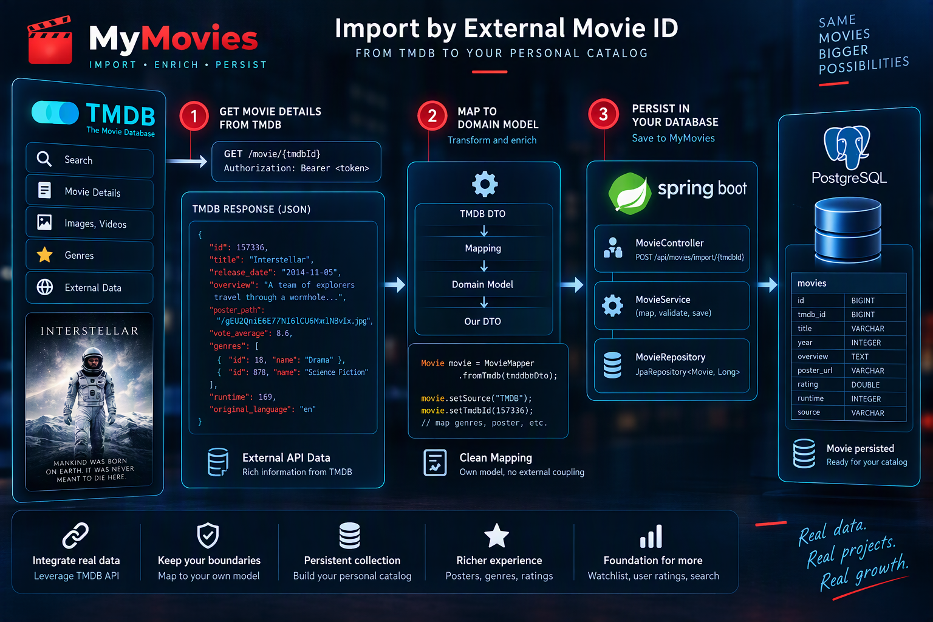
DEMO
Import: lookup externo → mapping → persistência local
Notes:
TEMPO: 02:11–02:15 / 4 min. Duração total da aula: 3h30, incluindo pausa de 10 minutos.
O objetivo é visualizar ownership: TMDB fornece informação; MyMovies decide o que salvar e atribui identidade local.
[Sources]
- Visual on this slide was generated with Microsoft Copilot.

Slide 27
IMPLEMENTAÇÃO / IMPORT
O Service coordena mapping e persistência
TmdbClient
Obtém detalhes.
Service
Converte e cria Movie.
Retorna Dto
Repository
Guarda no catálogo local.
public MovieResponse importMovie(long tmdbId) {
TmdbMovie external = tmdbClient.details(tmdbId);
int year = LocalDate.parse(external.releaseDate()).getYear();
Movie movie = new Movie(external.title(), year);
//Cria Dto movieResponse a partir de Movie
return movieRepository.save(movieResponse);
}
Notes:
TEMPO: 02:15–02:23 / 8 min. Duração total da aula: 3h30, incluindo pausa de 10 minutos.
Adaptar Movie ao construtor da Aula 3. Mostrar a ordem details, mapping e save no debugger. O id do TMDB não substitui o id gerado localmente. Este fragmento pressupõe resposta e data válidas, sem política de duplicados. Reconhecer essas limitações sem desviar o checkpoint.
[Sources]
- Guia operacional do instrutor, Aula 4, fornecido pelo utilizador.

Slide 28
IMPLEMENTAÇÃO / POST
O endpoint de import devolve o contrato local
@PostMapping("/api/tmdb/movies/{tmdbId}/import")
public ResponseEntity<MovieResponse> importMovie(
@PathVariable long tmdbId) {
MovieResponse saved = tmdbService.importMovie(tmdbId);
return ResponseEntity.status(HttpStatus.CREATED).body(body);
}
201 Created
Depois da persistência local.
MovieResponse
DTO público da aplicação.
Notes:
TEMPO: 02:23–02:29 / 6 min. Duração total da aula: 3h30, incluindo pausa de 10 minutos.
Fragmento didático com imports e injeção omitidos. Reutilizar o DTO público e o mapping da Aula 3. Prefixos devem respeitar o RequestMapping existente. Nunca serializar diretamente o DTO TMDB nem entregar a Entity como contrato público. O guia pede retorno 201 local após import.
[Sources]
- Guia operacional do instrutor, Aula 4, fornecido pelo utilizador.

Slide 29
LAB
Lab: search primeiro, import depois
Core
Criar TmdbClient.
Configurar Authorization Bearer via TMDB_TOKEN.
Implementar search(query).
Criar GET /api/tmdb/movies/search.
Criar POST /api/tmdb/movies/{tmdb_Id}/import
Verificar sucesso de importacao local
Notes:
TEMPO: 02:35–02:38 / 3 min. Duração total da aula: 3h30, incluindo pausa de 10 minutos.
Se a turma bloquear no JSON, fornecer os records externos. Não entregar o TmdbClient completo.
[Sources]

Slide 30
DEMO / VERIFICAÇÃO
Prova de que o filme pertence ao catálogo local
1. Escolher um candidato no resultado do search
2. Executar o endpoint de importação
POST /api/tmdb/movies/{tmdbId}/import
3. Consultar o catálogo depois do import
GET /api/movies
Evidência: título, ano, nota e identidade local aparecem na resposta do catálogo.
Notes:
TEMPO: 02:29–02:35 / 6 min. Duração total da aula: 3h30, incluindo pausa de 10 minutos.
Substituir o placeholder por um id escolhido no serviço vivo. Observar 201 e depois o catálogo local. Comparar o id local com o tmdbId, sem afirmar que têm de ser numericamente diferentes. Identificar quem atribui cada identidade. Não exigir novo import para provar persistência.
[Sources]
- Guia operacional do instrutor, Aula 4, fornecido pelo utilizador.

Slide 31
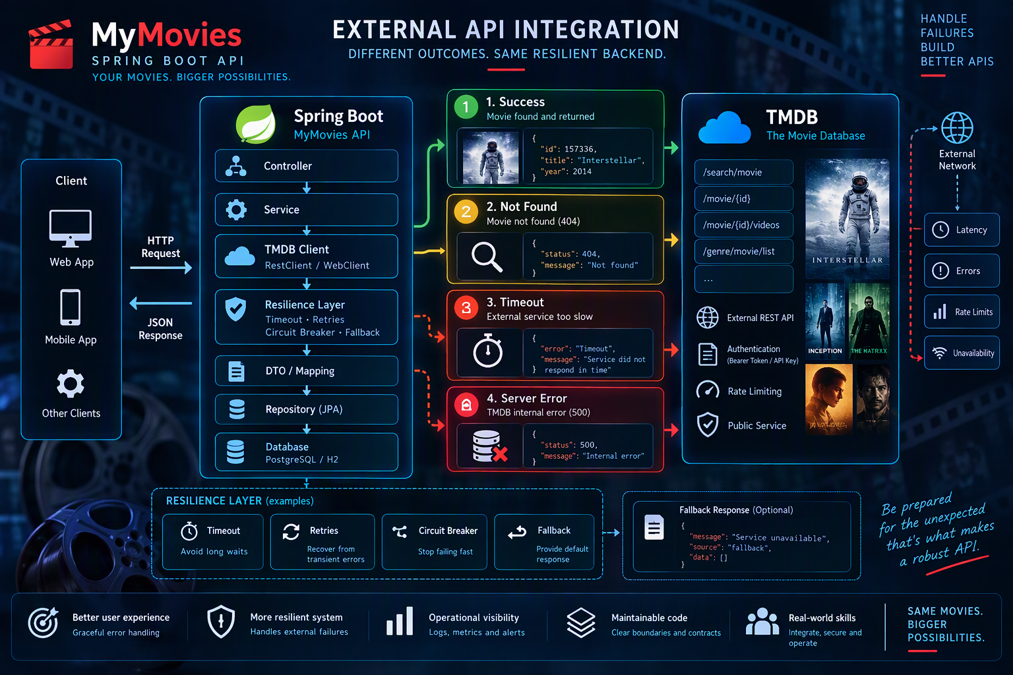
FAILURE MODES
Dependência externa significa novos modos de falha
Credencial ausente ou inválida.
404 no lookup externo.
Timeout ou indisponibilidade.
Mudança de schema.
Resposta vazia.
Data nula ou inesperada.
Hoje: reconhecer as falhas. Aula 5: definir o tratamento consistente.
Notes:
TEMPO: 03:05–03:11 / 6 min. Duração total da aula: 3h30, incluindo pausa de 10 minutos.
Nesta aula reconhecer os modos de falha. O tratamento consistente e envelope público serão aprofundados na Aula 5. Não implementar retries indiscriminadamente.
[Sources]
- Visual on this slide was generated with Microsoft Copilot.

Slide 32
DEEP DIVE
Timeout é parte do contrato operacional
Sem limite, quanto tempo aceitamos manter uma request à espera do fornecedor?
Connect timeout
Read timeout
Checkpoint: configuração mínima.
Produção: escolha explícita, teste e observabilidade.
Notes:
TEMPO: 03:11–03:15 / 4 min. Duração total da aula: 3h30, incluindo pausa de 10 minutos.
Spring RestClient permite selecionar/configurar a request factory; o desenho de timeout deve ser explícito. Não prescrever números sem requisitos do sistema.
[Sources]
- https://docs.spring.io/spring-framework/reference/integration/rest-clients.html

Slide 33
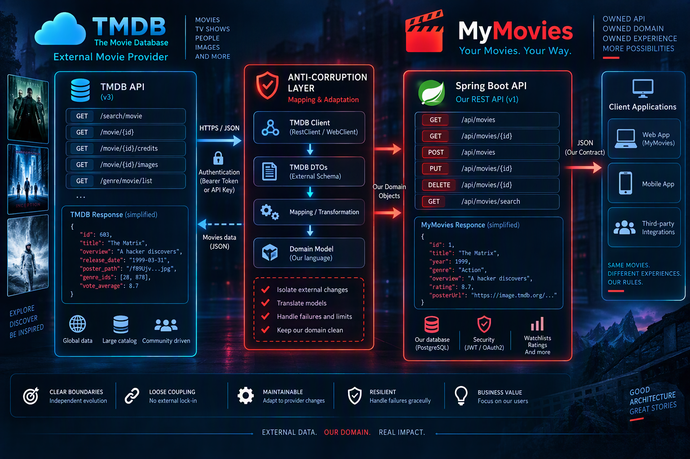
ARCHITECT VIEW
Architect View: o fornecedor não é dono do nosso modelo
Notes:
TEMPO: 03:15–03:20 / 5 min. Duração total da aula: 3h30, incluindo pausa de 10 minutos.
Esta boundary é equivalente a um anti-corruption layer: traduzimos o modelo externo antes de permitir que influencie os modelos e contratos que controlamos.
[Sources]
- Visual on this slide was generated with Microsoft Copilot.

Slide 34
AI TUTOR
IA Tutor: reveja o acoplamento, não gere o client
“Compare este DTO TMDB com o nosso Movie. Identifique acoplamentos e proponha um mapping mínimo. Não gere o cliente HTTP.”
Quais campos realmente pertencem ao nosso caso de uso?
Quais formatos exigem conversão?
Onde podem existir nulls ou mudanças externas?
Que detalhe do fornecedor está vazando?
Notes:
TEMPO: 03:20–03:25 / 5 min. Duração total da aula: 3h30, incluindo pausa de 10 minutos.
Resposta esperada: análise de contrato e mapping, não implementação substituta.
[Sources]

Slide 35
CHECKPOINT
Checkpoint: aula-04-tmdb
✓
TMDB_TOKEN fora do source
✓
TmdbClient dedicado
search real via RestClient
checkpoint/aula-04-tmdb
✓
✓
DTO externo separado
✓
details + mapping
✓
import persiste recurso local
Próxima aula: quando algo falha, a API precisa responder de forma previsível.
Notes:
TEMPO: 03:25–03:28 / 3 min. Duração total da aula: 3h30, incluindo pausa de 10 minutos.
Fechar provocando a Aula 5: validation errors, not found e falha remota ainda precisam de contrato consistente.
[Sources]

